Slide 1
Новые задачи: информационное обеспечение учебного процесса
Инновации-2019 «Университетской библиотеки онлайн»

Slide 2
Углубление интеграции ЭБС с учебным процессом
Ужесточаются требования к связи ЭБС с учебными программами вуза.
Потребность №1: Аккредитация
Потребность №2: Поиск литературы для РПД преподавателя
= Потребность в готовом решении, системе, которая проанализирует РПД вуза и предоставит список имеющихся изданий или их замен; или предоставит готовый список литературы для дисциплины.

Slide 3
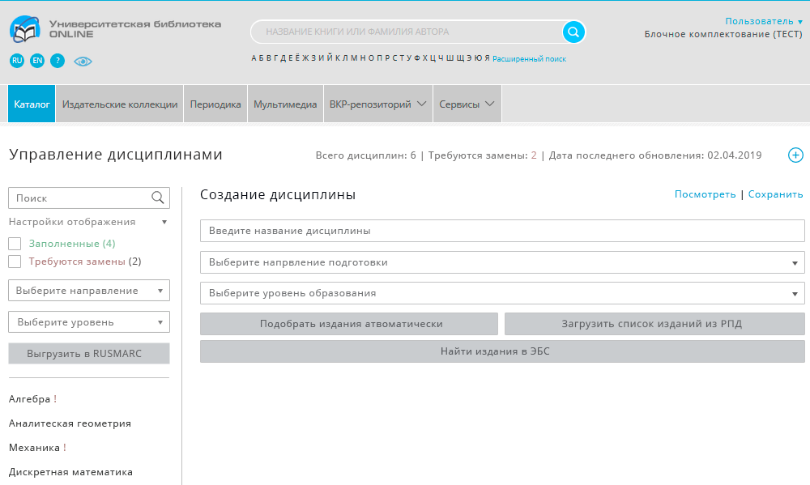
Создание дисциплины
Нужно ввести название, выбрать направление подготовки и уровень образования из списка

Slide 4
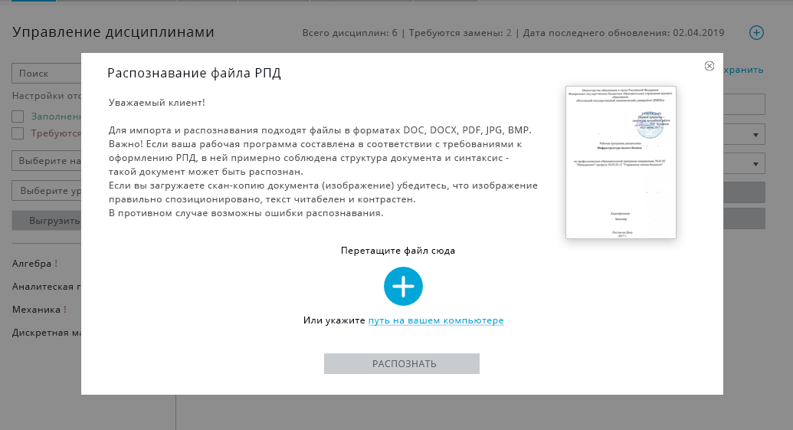
Импорт изданий из РПД
Нужно загрузить файл РПД. Система распознает издания, покажет имеющиеся совпадения в ЭБС, предложит замены и аналоги.

Slide 5
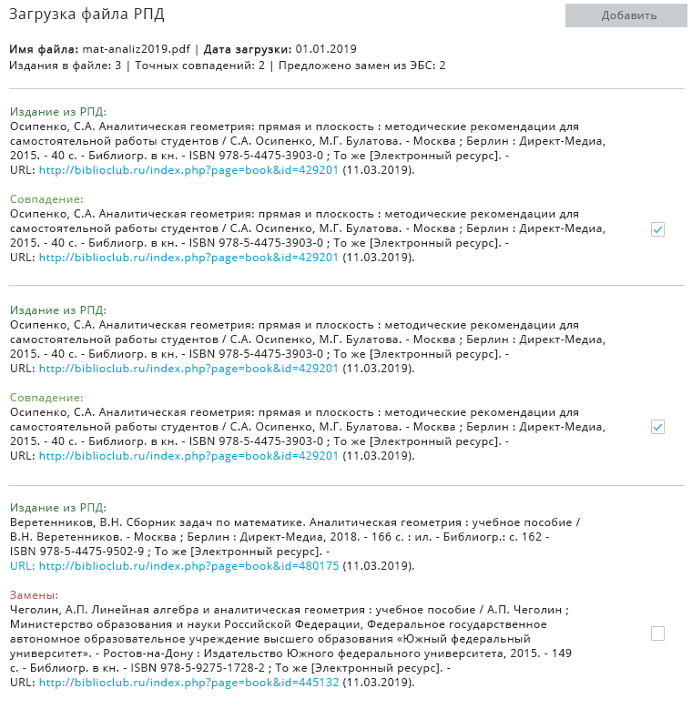
Распознавание и управление
После распознавания система покажет вам точные совпадения и аналоги. Используя массовые операции, сохраните нужные издания в дисциплине.

Slide 6
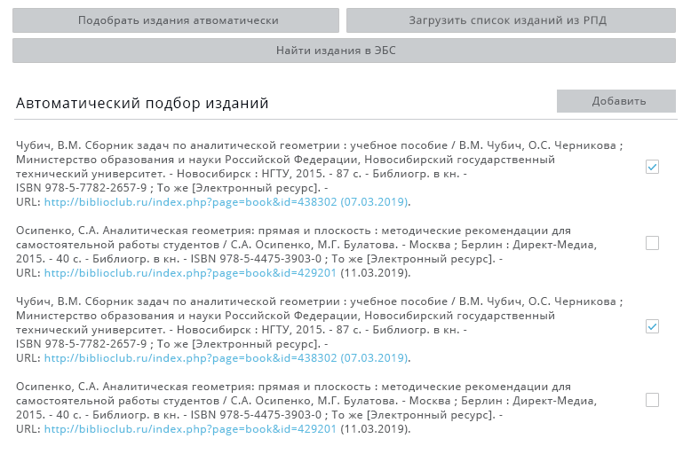
Автоматический подбор изданий
Для быстрого подбора изданий воспользуйтесь авто подбором. Система предложит списки учебного контента для дисциплины

Slide 7
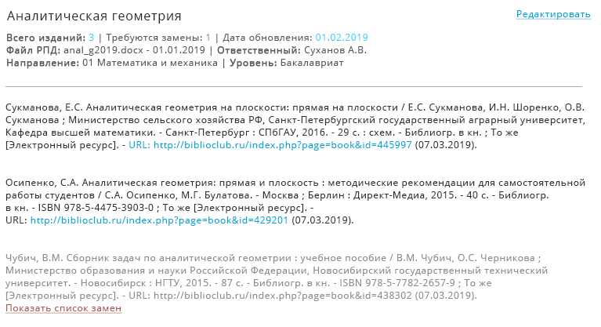
Просмотр и информирование
Для контроля изданий работает система оповещений. Если из подписки исключено издание в дисциплине, сервис оповестит вас и предложит замену.

Slide 8
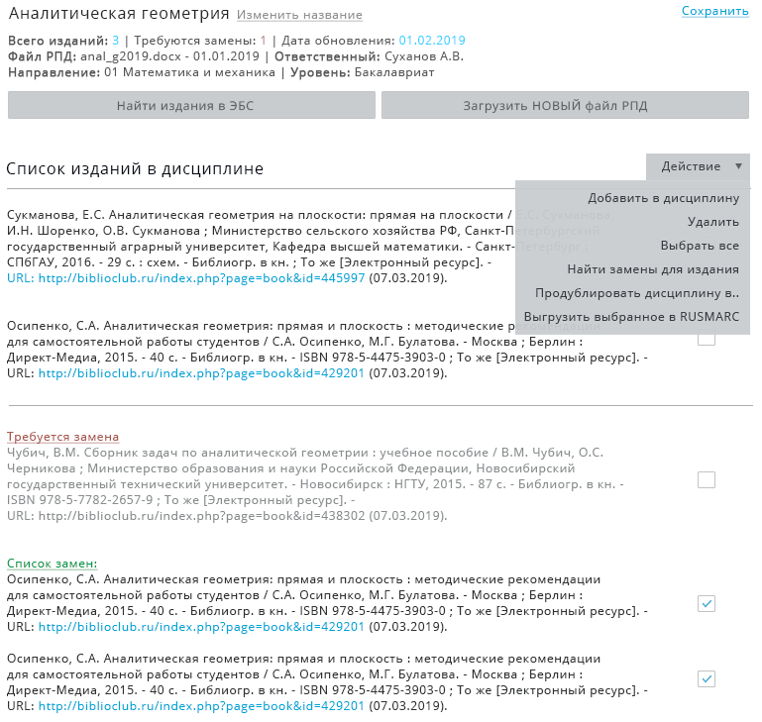
Обслуживание и редактирование
Для редактирования дисциплины предусмотрены все инструменты работы с контентом: распознавание РПД, поиск, автоматический подбор, массовые операции, замены и информирование.

Slide 9
Библиокомплектатор: формирование индивидуальной подписки
Задача Библиокомплектатора – сделать удобным поиск и комплектование профильного контента.
Библиокомплектатор – подобно Интернет-магазину, позволяющему набирать сразу области знания, коллекции, и отдельные книги.
Суть Библиокомплектатора – возможность видеть и оценивать структуру своей будущей подписки. Подгонять под свой бюджет.

Slide 10
Удобное формирование профиля подписки
Библиотекарь видит свою выборку:
Условия подписки
Полные тематические блоки
Издательские коллекции
Списки индивидуальных книг
Стоимость своей подписки
Осталось отправить заявку в отдел продаж!

